Slide 1
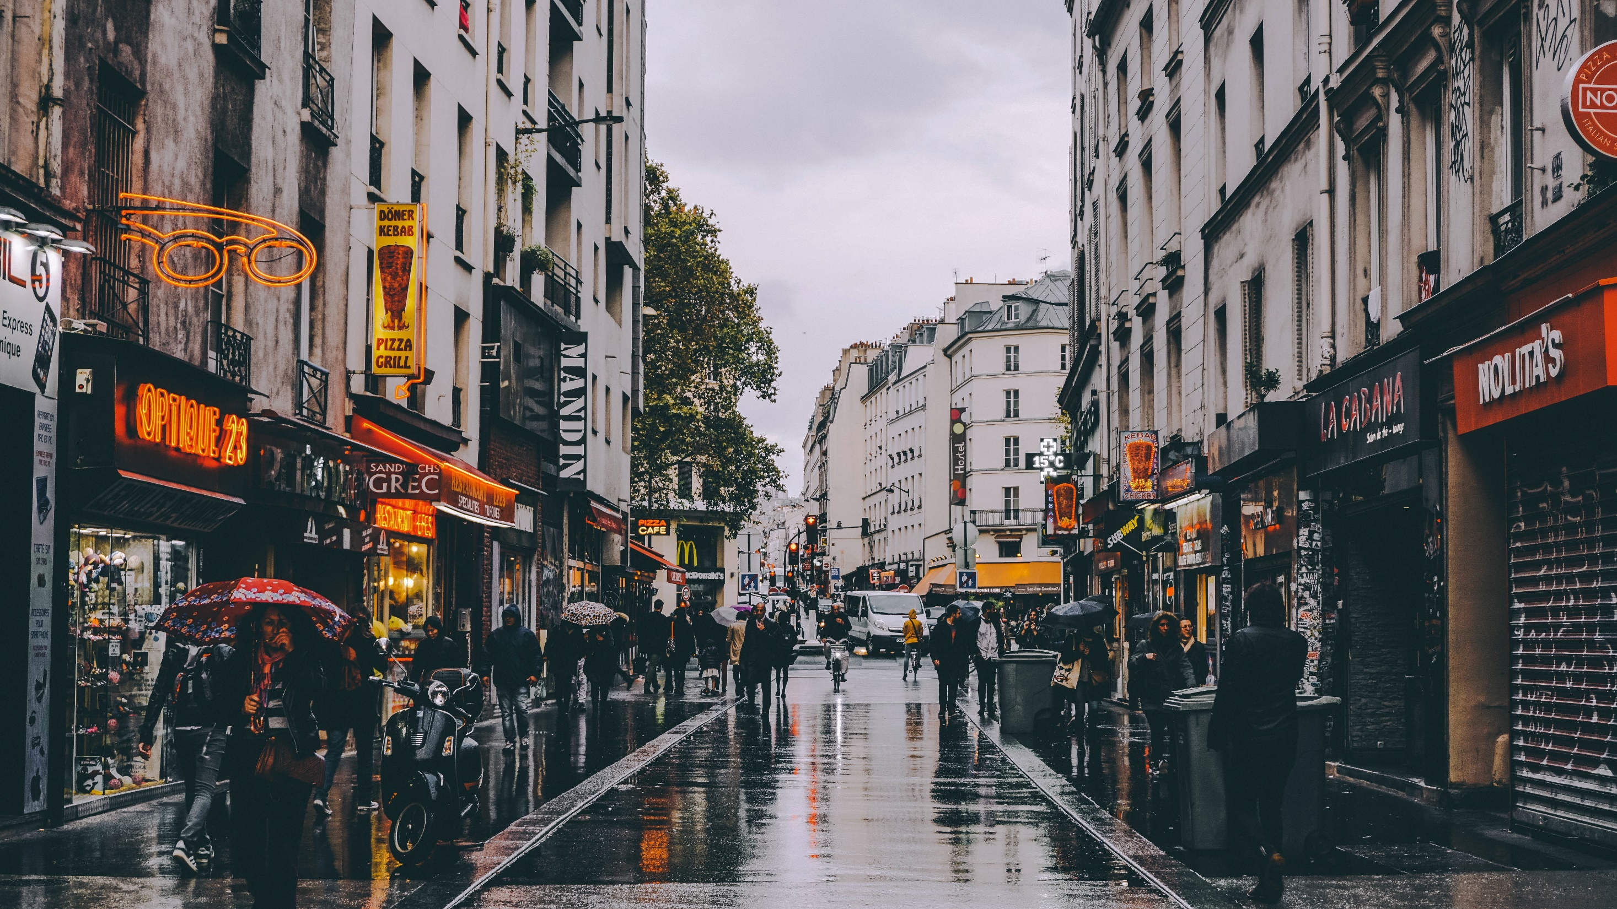
Emotional binary classification - LSTM
세종대학교 생명시스템학부 19학번 나영채

Slide 2
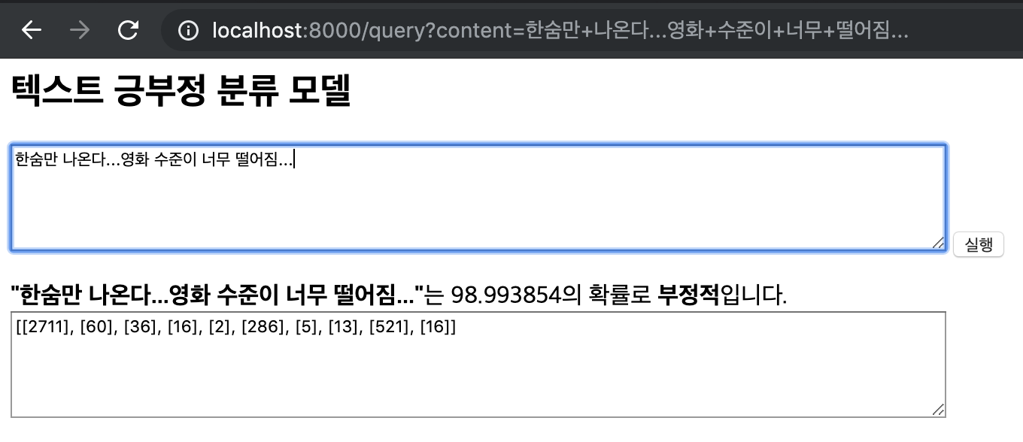
개요
무엇을 만들었을까요..?
위는 입력한 텍스트가 긍정적인지 부정적인지 분류하는 모델을 이용한 웹 데모 입니다.
PPT만드는 시점에 올라온 Train 데이터에 포함되지 않은 텍스트를 입력했습니다. (19.7.23 AM4:30 별점 1점)
아래쪽 Textarea는 인식한 Text token의 sequence입니다.

Slide 3
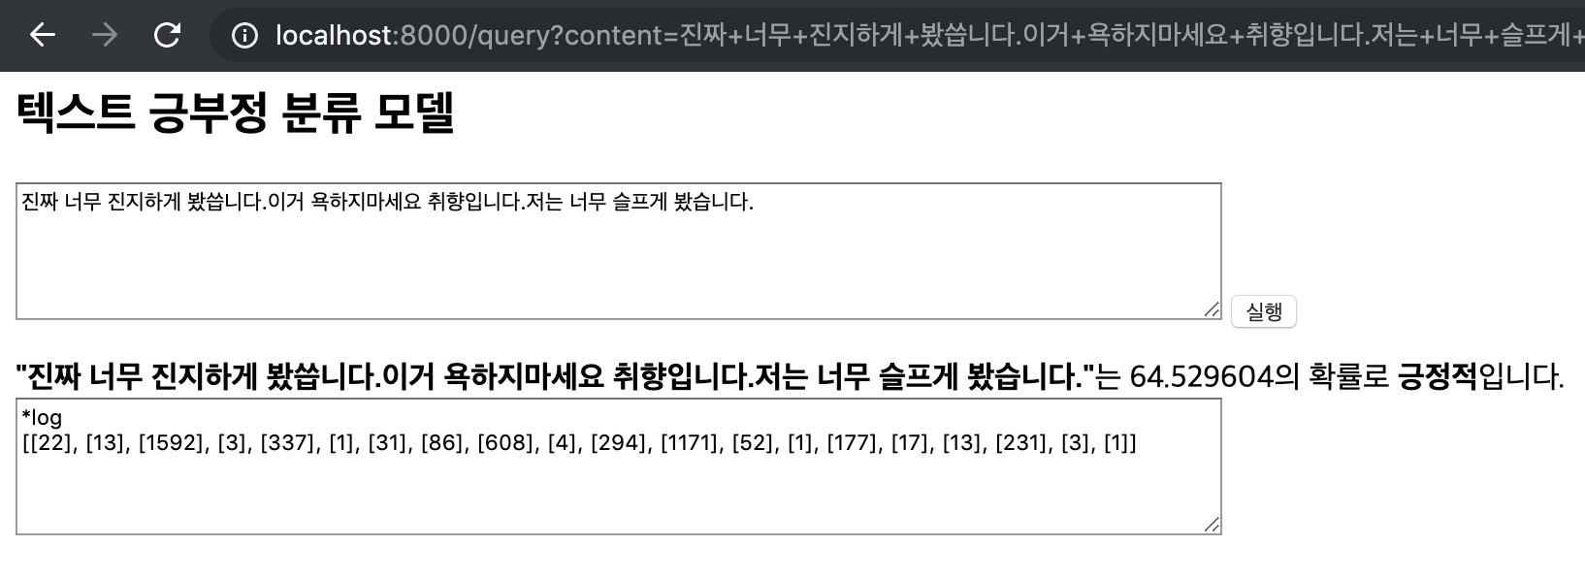
개요
무엇을 만들었을까요..?
위는 입력한 텍스트가 긍정적인지 부정적인지 분류하는 모델을 이용한 웹 데모 입니다.
PPT만드는 시점에 올라온 Train 데이터에 포함되지 않은 텍스트를 입력했습니다. (19.7.23 AM4:36 별점 10)
부정적 이라고 판단 할 수 있는 단어들까지도 문맥을 보고 어느정도 판단 가능한 모습입니다.

Slide 4
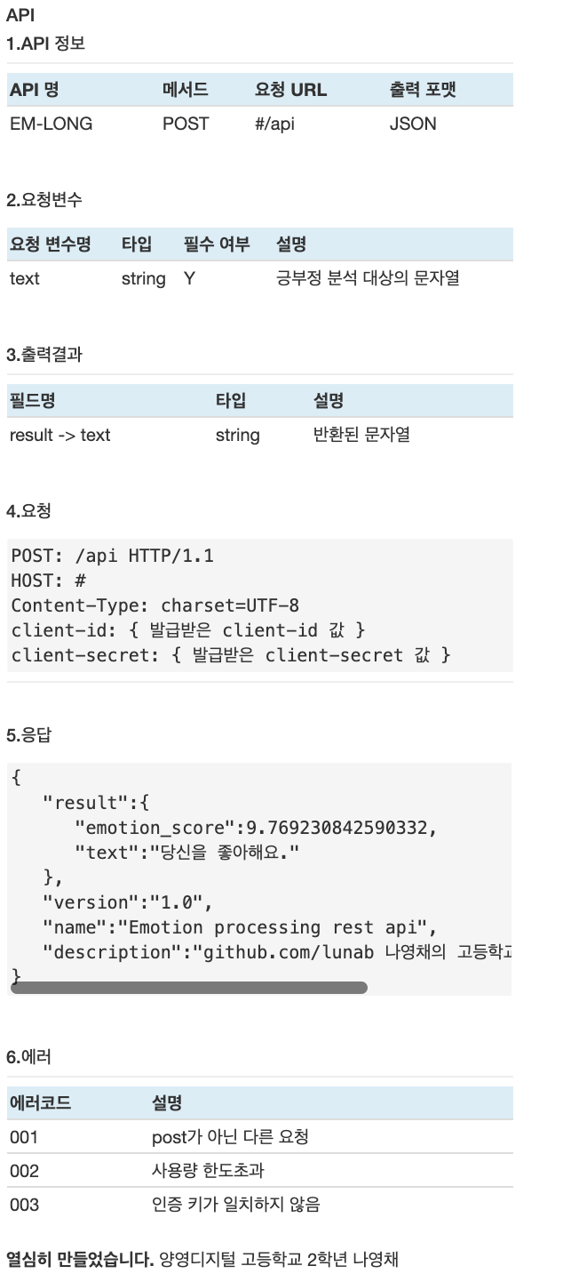
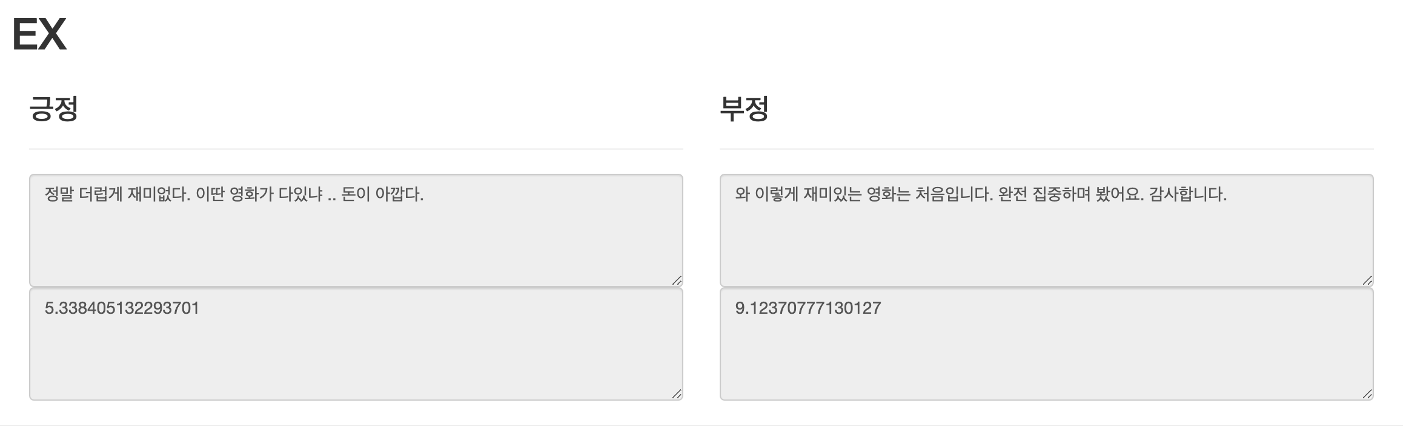
목표
어떻게 생각 하게 되었을까요..?
위는 고등학생 때 진행한 프로젝트인데 이번에 발표하려는 내용과 목적 자체는 일치하기 이보다 우수한 성능을 내는 것을 목적으로 하려고 합니다.
이전의 긍부정 분류 프로젝트는 단순 통계를 기반으로 만들었으며 REST API와 유저 관리에 초점을 맞춘 프로젝트였기에 문장의 유기적 구조를 파악하여 분류하는 것에 약점을 가지고 있었습니다.
기회가 되어 RNN의 특성을 이용하여 이를 보완할 수 있는 프로젝트를 해보면 어떨까 생각이 들어 시작하게 되었습니다.
▲ 잘 예측된 예로 EX페이지를 만들었으나 이 또한 예측의 정확도가 다소 떨어지는 부분이 있다.

Slide 5
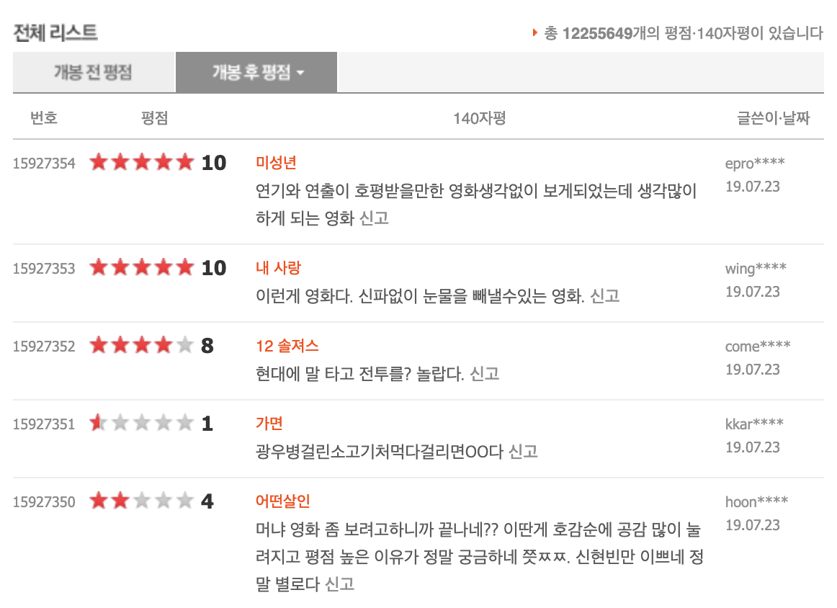
학습 데이터 수집
수집 데이터는 어떻게 선정 했을까요..?
학습 데이터는 네이버 무비에서 수집을 하기로 결정했습니다.
그 이유는 평점을 리뷰 데이터 긍정 부정의 지표로 삼을 수 있기 때문입니다.
[ EX ]
[10점] 대부분 긍정적인 어투의 TEXT를 얻을 수 있다.
[1점] 대부분 부정적인 어투의 TEXT를 얻을 수 있다.

Slide 6
학습 데이터 수집
어떤 방식으로 학습 데이터를 수집 했을까요..?
학습 데이터 수집에는 웹앱 테스트와 크롤링에 주로 쓰이는 Selenium과,
GUI를 사용하지 않아 효율적인 PhantomJS 가상 브라우저를 이용했습니다.
또한 HTML 파싱에는 Beautiful Soup를 이용했습니다.

Slide 7
학습 데이터 경향
수집한 데이터는 어떤 경향을 보일까요..?
약 7800개의 데이터로 경향을 살펴보았을 때 평점을 10점 받은 데이터가 압도적으로 많고 나머지는 1~2이나 9~8 쪽으로 데이터의 양이 치우치는 경향을 보였습니다.
이는 이후에 학습할 때 거의 모든 OUTPUT이 긍정적이게끔 나오도록 가중치를 잘못 학습하게 만듭니다.
즉 Loss는 떨어지지만 균형 있는 TEST데이터에서의 정확도는 떨어진다는 것 입니다.
이후 몇번의 실험과 공부를 통해서
10점 데이터 양을 줄여 부정 문장의 정확도를 높일 수 있다는 점과,
Embedding Layer를 이용하여 정확도를 높일 수 있다는 점을 찾았으며 결과를 확인 했습니다.

Slide 8
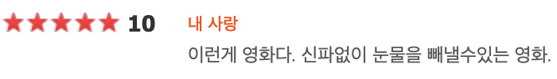
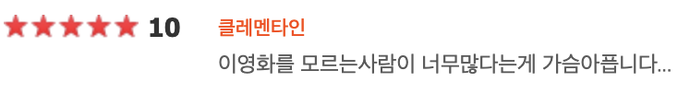
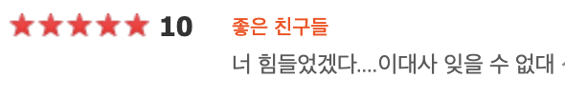
학습 데이터 경향
수집한 데이터는 어떤 경향을 보일까요..?
저는 긍부정 분류기를 만들고 있지만 그 학습데이터로서 영화리뷰 데이터를 사용함으로 그 데이터들의 편향을 해결 할 수는 없더라도 인지할 필요가 있습니다.
이러한 [눈물을 뺀다], [가슴 아프다], [잊다] 등과 같은 문장은 보통 영화 리뷰에서 긍정어로 쓰고 이러한 문장과 단어가 많다는 것을 알아야하고 학습에 영향을 미친다는 걸 알아야 합니다.
다시 정리하자면, 이러한 데이터들이 많이 학습되면 Predict시에 일반적으로 부정적인 의미를 갖는 단어들이 긍정적이라는 결과를 만들어 낼 수 있다는 것 입니다.

Slide 9
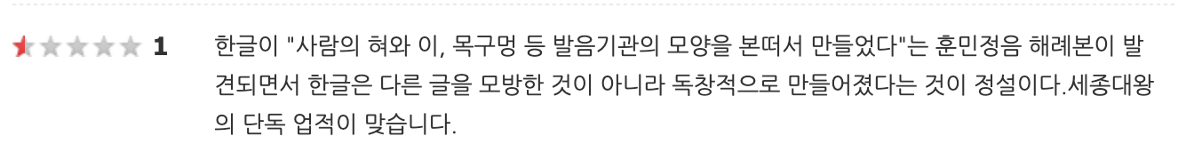
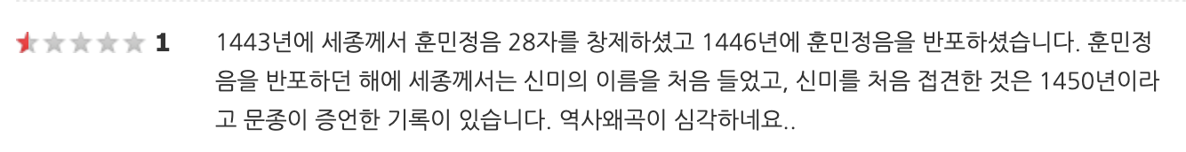
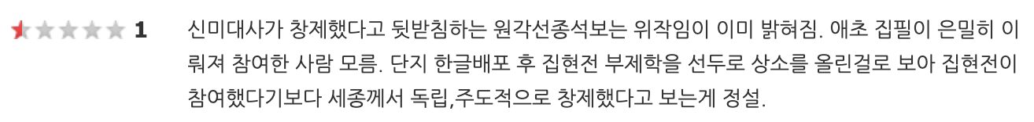
학습 데이터 경향
수집한 데이터는 어떤 경향을 보일까요..?
이전의 전체 영화 데이터의 경향 뿐만 아니라 각 영화마다 가지고있는 특징적인 문장이나 단어는 모델을 학습 시키는 의도에 벗어나기도 합니다.
예를 들어 위와 역사 왜곡과 관련한 논란이 있는 영화의 리뷰는 무조건적 비판보다는 긍정, 부정 문장으로 판단하기 힘든 설명문이 많았습니다.
이러한 문제는 대개 학습 데이터 양을 늘리면 해결이 될 것 이라 생각합니다. 하지만 너무 평점이 낮거나 너무 높은 영화를 학습데이터로서 사용하는 것은 좋지 않을 것 같으며 이와 같은 학습에 방해가 될 것 같은 요인이 있으면 제외하는게 좋을 것 같습니다.

Slide 10
전처리
전처리를 어떻게 진행 했을까요..?
CSV Load
[Score]
9~10 => [1]
1~4 => [0]
Tokenization
&
Stemming
&
Normalization
Texts to sequences
Pad sequences
X, Y
reshape
평점을 9에서 10은 1로, 1~4는 0으로 만들어주는 이유는 애매한 텍스트를 거르기 위해서, 데이터의 비율을 고려해서, 등의 이유입니다.
Stemming을 이용한 이유는 같은 텍스트라도 품사가 다른 경우의 문제를 해결하기위해 Texts to sequences 단계에서 Text/stem 형식으로 sequencing합니다.
Normalization을 이용한 이유는 인터넷에서 같은 의미의 단어를 다른 방식으로 쓰는 경우가 많기 때문에 이에 통일성을 부여하고 싶었기 때문입니다.
Pad sequences를 통해 LSTM의 GATE의 능률을 높이고 손실률을 낮춥니다.

Slide 11
시행 착오 요약 (초반)
많은 시행착오에서 기억에 남는 내용
대부분의 시도가 LSTM Layer를 중심으로 이와 같이 만들어졌습니다.
Layer의 추가와 삭제
Optimizer의 수정
Loss 함수 수정
Activation 함수 수정
Dacay 값 수정, learning rate 값 수정
Output layer의 Node개수 수정 (1개~2개)
(1개 0.5기준분류) (2개 argmax 분류)
공부를 하며 프로젝트를 진행했지만 직접 부딪쳐 보는 것도 좋을 것 같다고 생각하여 거의 모든 수정할 수 있는 값들을 변경해봤습니다.
* 좋은 경험이었습니다 ^^ (프로젝트 종료까지 70번 이상수정..)
Input
LSTM
(seq len)
Dense(2)
Output
Input
LSTM
Dense(1)
Sigmoid
Output
Input
LSTM
... Multiple Attempts
…
…
…

Slide 12
시행 착오 요약 (초반)
많은 시행착오에서 기억에 남는 내용
모델을 여러번 수정을 해도 위와 같이 Loss값이 특정 값에서 더이상 내려가지 않는 모습을 보였습니다.
Output값은 대부분이 긍정적이라고 판단하도록 학습하며 Loss 값을 감소해 나감을 볼 수 있었습니다.
정확도는 학습 데이터의 긍정적 문장 부정적 문장의 비율과 유사함을 발견할 수 있었는데, 이를 통해 학습데이터의 불균형이 문제를 가짐을 알 수 있었습니다.
Output이 한 개로 나오면 데이터의 불균형이 더 쉽게 적용될 것 이기 때문이라고 생각해서 Output전의 Dense layer의 Node를 2개로 만들어 Argmax로 분류해 봤는데 대부분의 수정에서 높은 정확도를 만들 수 있었습니다.

Slide 13
시행 착오 요약 (중반)
많은 시행착오에서 기억에 남는 내용
Input
Embedding
LSTM
Dense(2)
ActFunc
Output
Input
Embedding
LSTM
Dense(1)
ActFunc
Output
…
…
…
모델을 만들 때 부터는 Embedding Layer를 추가하여 모델을 구성했습니다.
이전의 Kaggle스터디에서 문장 독성 처리에서 보았던 Embedding을 넣어 정확도를 올릴 생각이었습니다.
한글 Embedding vec파일을 찾지 못해 직접 레이어로 만들어 학습시키기로 했습니다.
초기 시행착오와 같은 파라미터들의 수정이 있었습니다.

Slide 14
시행 착오 요약 (중반)
많은 시행착오에서 기억에 남는 내용
우선 Embedding layer를 추가함으로서 계산량이 굉장히 많아지고 학습시간이 너무 오래 걸리게 되었습니다.
(6400개 1 Epochs 320s)
(12243개 1 Epochs 12243s)
하지만 학습의 정확도가 높아졌으며,
4번 정도의 Epochs을 넘으면 Overfit가 발생했습니다.
Activation 함수는 Sigmoid, Softmax(output2개로 했을경우),
Loss 함수는 binary_crossentropy,
Epochs (2~4)
LSTM(pad_len)
이러한 값은 실험을 통해 사용 여부를 어느정도 확정했다.

Slide 15
시행 착오 요약 (후반)
많은 시행착오에서 기억에 남는 내용
Input
Embedding
LSTM
Dense(1)
Sigmoid
Output
(Adam)
Input
Embedding
LSTM
Dense(1)
Sigmoid
Output
(Rmsprop)
…
…
…
학습시간이 너무 오래 걸리고 노트북을 사용하여 계속해서 테스트 하는 것은 부하가 너무 크다고 생각하던 도중 Kaggle의 Kernal을 사용하여 돌리면 어떨까 생각해서 이후 Kaggle CPU를 몇 번 사용했습니다.
공부할 때는 Adam이 Rmsprop와 Momentum을 보완한 방식이라고 배워서 Adam을 사용하던 도중 혹시나 하는 마음에 다른 Optimizer들을 사용해봤는데 Rmsprop가 학습은 조금 느리지만 Overfit가 덜 발생하는 것을 발견했습니다. (Adam은 빠르게 학습되어 2 Epochs부터 Test set의 정확도가 떨어지는 경우가 가끔씩 생겼다. 한번의 학습으로 모델이 완성 된다는 건 학습과는 거리가 멀지 않나 하고 생각했다.)

Slide 16
시행 착오 요약 (후반)
많은 시행착오에서 기억에 남는 내용
Kaggle을 이용하여 Adam과 Rmsprop를 중심으로 몇가지 파라미터를 바꾸어서 테스트 해본 결과 Pmsprop가 조금 더 나은 성능을 보였습니다.
위 그래프는 15304개의 데이터를 validation_split=0.2로 실행한 결과 그래프입니다.
▲ [Adam] 2 Epochs만에 Overfitting의 기미가 보입니다.
▲ [Rmsprop] 2Epochs까지는 매우 잘 학습합니다. 2~3 Epochs가 정당한 것 같습니다.

Slide 17
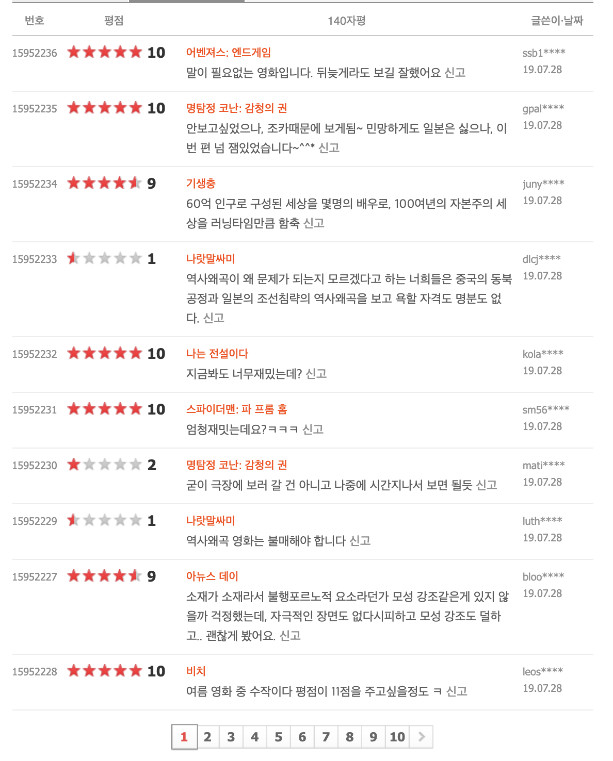
결과
그래서 어떤 결과를 얻었습니까?
"안보고싶었으나, 조카때문에 보게됨~ 민망하게도 일본은 싫으나, 이번 편 넘 잼있었습니다~^^*"는 82.008421의 확률로 긍정적입니다.
"역사왜곡이 왜 문제가 되는지 모르겠다고 하는 너희들은 중국의 동북공정과 일본의 조선침략의 역사왜곡을 보고 욕할 자격도 명분도 없다."는 93.180119의 확률로 부정적입니다.
"믿고보는 송강호의 연기력도 이 영화에서는 힘을 내지 못한듯내내 지루하고 임팩트 1도 없는 영화모두 졸다옴ㅜㅜ"는 91.159225의 확률로 부정적입니다.
"날라가 밤에 스카눈피해서 도망칠려고 숨을때 긴장감 스릴감오져버렸음.... 울애기들 건들지마!!! 나쁜노마!!"는 99.566805의 확률로 긍정적입니다.

Slide 18
요약
프로젝트를 요약하자면 ..?
Search
Crawling
Data
Selection
총 15304데이터를 사용하여 이의 20% 데이터를 테스터 셋으로 사용하여 동일 모델 3번의 시도로 최대 88% 정확도를 얻었으며, 학습 데이터에선 95% ~ 98% 정확도를 보였습니다.
▲ Data collection
Score
Classification
Tokenization
Stemming
Normalization
Texts to sequences
Pad sequences
▲ Data Preprocessing
Input
Embedding
LSTM
Dense(1)
Sigmoid
Output
Model
load
Flask Server
Run
▲ Model [loss : Binary crossentropy], [optimizer : Rmsprop]
▲ Service

Slide 19
마무리
아… 언제나 아쉬움은 남는다지만..
지금껏 프로젝트를 진행하며 파일을 유실하거나 삭제해 버린 경험이 많지만,
프로젝트를 한번에 날리며 보고서와 실험 기록까지 동시에 날린 건 이번이 처음이네요.
오랜만에 사용하는 GITHUB의 사용 미숙때문에 정말 많은 시간을 투자해서 정성스럽게 쓴 보고서와,
프로젝트를 날렸다는 점이 너무 속상합니다.. (특히 보고서)
보고서 안에는 Hyper parameters를 변경해가며 실험한 내용들이 있었습니다. 대략 80번 이상 돌렸었고 수정한 내용들과 그렇게 생각한 이유를 기록 했었습니다.
여튼 기억나는 대로 코드를 다시 써서 세세한 부분까지는 되돌리지 못하고 가장 중요하다고 생각하는 부분만을 재구성 했습니다.
인공지능을 공부하게 된지 얼마 안돼서 높은 수준의 프로젝트는 하지 못했지만, 이번 프로젝트는 고등학생 때 만들었던 프로젝트를 더 높은 수준으로 만들려는 시도라는 것에 의미를 두고 싶습니다.
http://dccs.re.kr/dcps/?HT=lab3

